Slide 1


Universidade Estadual do Norte Fluminense Darcy Ribeiro
Laboratório de Engenharia de Exploração e Produção de Petróleo
Trabalho de Conclusão de Curso I
Simulador de Difusão Térmica 3D: Aplicações em Engenharia de Petróleo
Nicholas de Almeida Pinto
Orientador: André Duarte Bueno

Slide 2
Sumário
Introdução
Especificação
Elaboração
Implementação
3
5
7
11

Slide 3
Introdução
Transferência de calor é um tema importante na física, na química e nas engenharia.
Na engenharia de petróleo permite estudar desde os fenômenos físico-químicos de geração de petróleo, passando pelos mecanismos de migração da rocha geradora para a rocha reservatório, o comportamento dos diferentes tipos de reservatórios, os métodos de recuperação (incluindo métodos de recuperação avançada de petróleo como WAG). Permite estudar ainda toda parte de tratamento primário de petróleo nas plataformas, refino e transporte de combustíveis. Pode-se citar ainda o controle da formação de hidratos e toda parte térmica ao longo da coluna de produção.
Dominar a transferência de calor nestas situações e nos ambientes terrestres e marinhos, ajuda a prevenir acidentes, otimiza e melhora a produção e barateia os derivados do petróleo, melhorando a economia de toda a sociedade.
É notória a dificuldade de estudantes de engenharia em entender todos os processos de transferência de calor e sua aplicação nestas diferentes situações.
No sentido de auxiliar o processo de aprendizado das disciplinas de transferência de calor, métodos numéricos e programação, desenvolve-se neste TCC um software educativo para simular a transferência de calor em objetos genéricos 2D/3D com diferentes tipos de materiais e propriedades termofísicas.
A Figura ilustra as áreas de trabalho envolvidas.

Slide 4
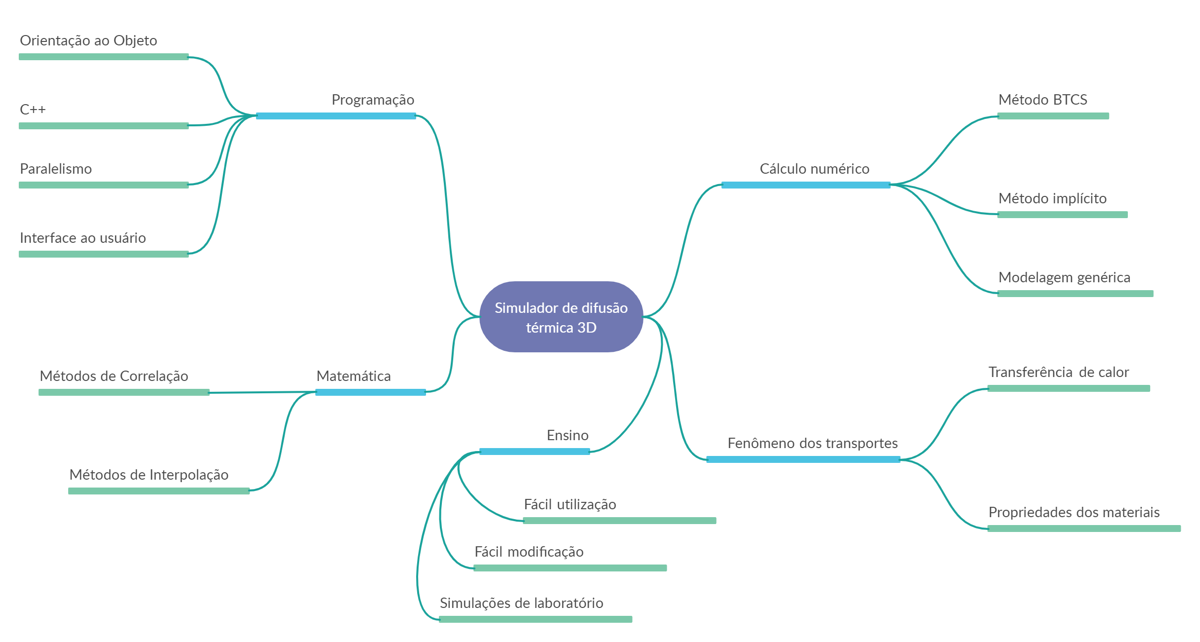
Introdução
As áreas envolvidas por este trabalho são:

Slide 5
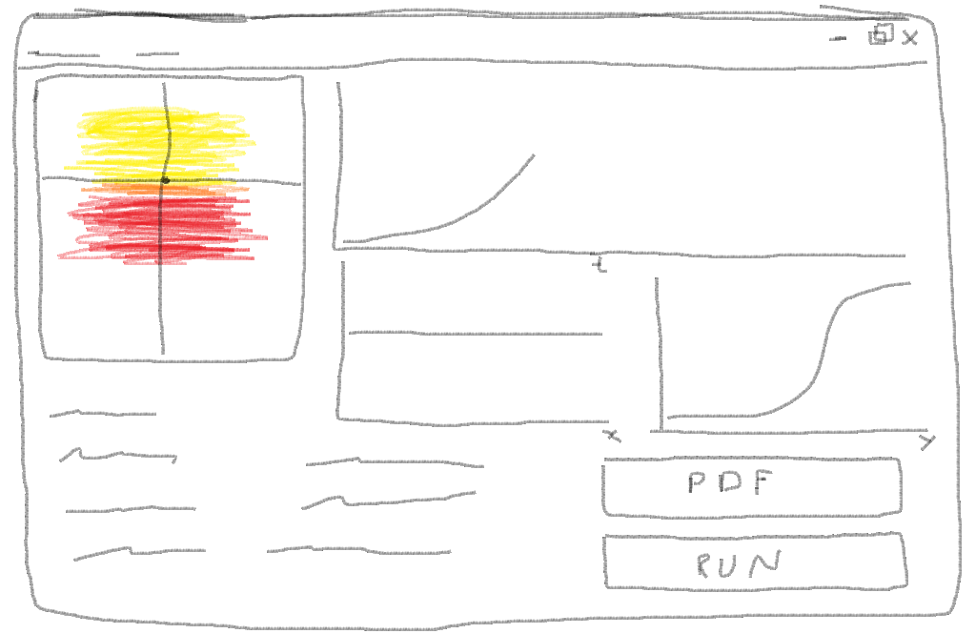
Especificação
Objetivos do sonho:
Usuário desenha o objeto no canto, escolhendo a temperatura inicial, condições de contorno, e o ponto de estudo.
Liberdade para modificar a simulação em qualquer momento.
Montar gráficos da temperatura versus tempo (na posição escolhida).
Montar gráficos da temperatura ao longo do eixo x e eixo y, a partir do ponto de estudo.
Opção de rodar e pausar quando o usuário quiser, podendo alterar informações.
Gerar pdf com os resultados.

Slide 6
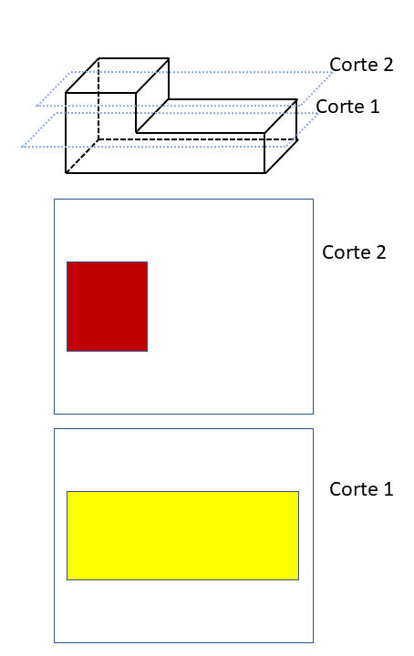
Especificação
Objetivos atualizados:
Objetivos gerais:
Simulador de difusão térmica (transcal);
C++/Qt (programação);
Métodos implícitos – BTCS (métodos numéricos).
Objetivos específicos:
Utilização de interface gŕafica amigável.
3D: cada desenho é um perfil sobreposto do objeto (cortes);
Opção de adicionar ou remover perfis;
Diversas opções de materiais;
Propriedades físicas a partir de métodos de correlação e interpolação;
Melhorar o pdf gerado, com a possibilidade de emitir um relatório;
Salvar e abrir dados da simulação;
Otimização com uso de paralelismo/multi-threads;

Slide 7
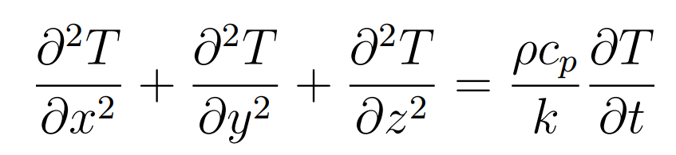




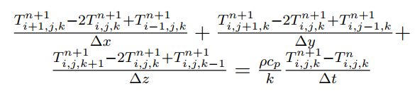
Elaboração - Modelagem
Três principais desafios: modelagem da equação do calor, generalização e paralelismo.
1) Equação da difusão do calor (Incropera):
2) Modelagem numérica por diferenças finitas atrasadas BTCS:
3) Juntando tudo:
Onde:
T: temperatura [K], ρ: massa específica [UNIDADE? ], capacidade térmica [UNIDADE?], k: condutividade térmica [UNIDADE?]

Slide 8
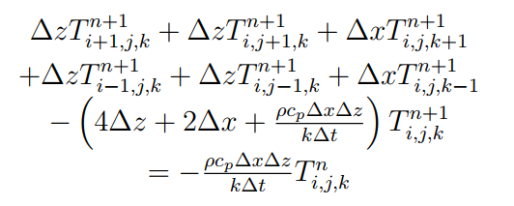
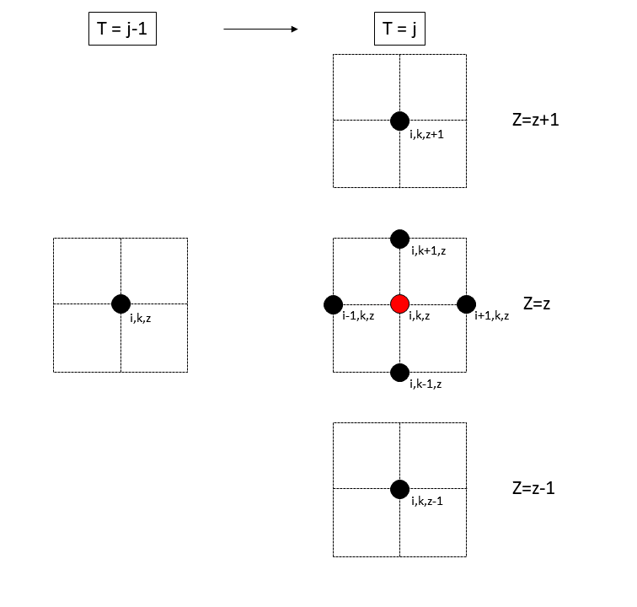

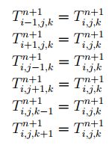
Elaboração - Generalização
1) Estruturando a equação:
2) Fronteiras de Neumann

Slide 9
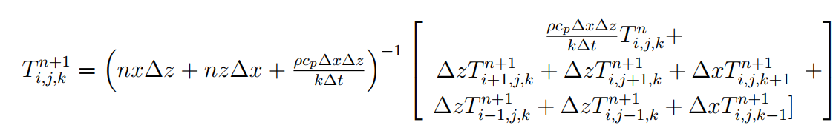
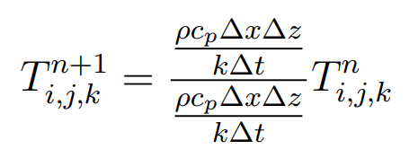

Elaboração - Generalização
2) Generalizando:
0
0
Exemplo, ponto isolado no espaço:
Um ponto isolado no espaço não troca calor, logo, sua temperatura é constante ao longo do tempo.

Slide 10
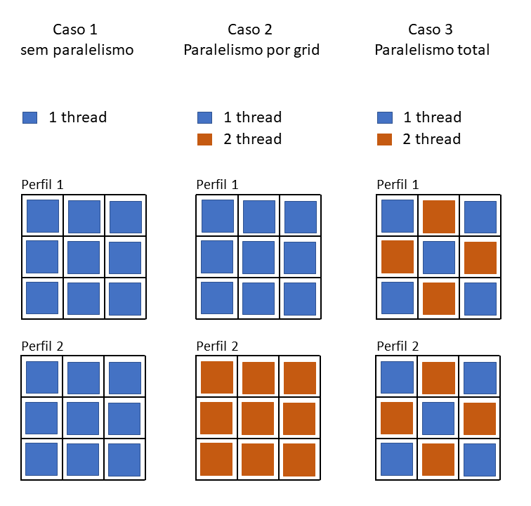
Elaboração - Paralelismo
Análise do grid para resolver por paralelismo/multithreads.
Paralelismo é, basicamente, dividir cálculos independentes para serem resolvidos ao mesmo tempo.
Multithreads: processadores lógicos dentro dos CPUs. Permite que o processador realize tarefas simultâneas.
O simulador pode ser resolvido por 3 casos/modelos:
Sem paralelismo
Paralelismo por grid
Paralelismo total
Os três casos foram implementados por questão de didática, pois o caso 1 é lento e o caso 2 pode ser otimizado.
Para o caso 3, cria-se uma lista e cada thread resolve a posição em espera:

Slide 11
Implementação
Coloque aqui a primeira versão usando outra biblioteca;
Mostre a evolução da interface
E a evolução dos códigos;
Fale disso na apresentação;
Fale das vantagens de entender e otimizar a parte numérica (met num) Fale das vantagens de usar C++ (velocidade); Fale que ficou com receio de usar qt e depois viu que era muito prática;
Importante desmistificar de que “é difícil” e mostrar que “depois que pega é fácil”
E “muito rápido”.

Slide 12
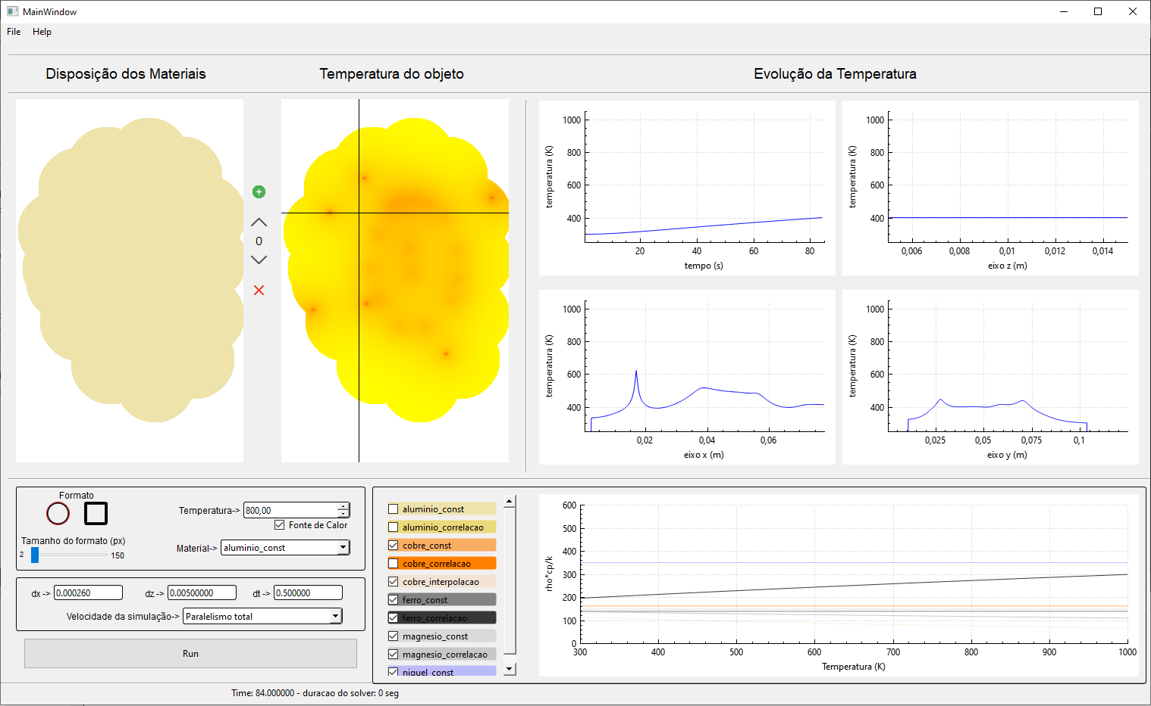
Implementação
Mostre imagem dentro do QT-Creator

Slide 13
Implementação
Área de resultados
Evolução
temperatura
Mostre imagem dentro do QT-Creator
Área de desenho
dos objetos
Gráficos
Resultados
Tipo e propriedades
objetos
Curva com
propriedade
Propriedades
simulação

Slide 14
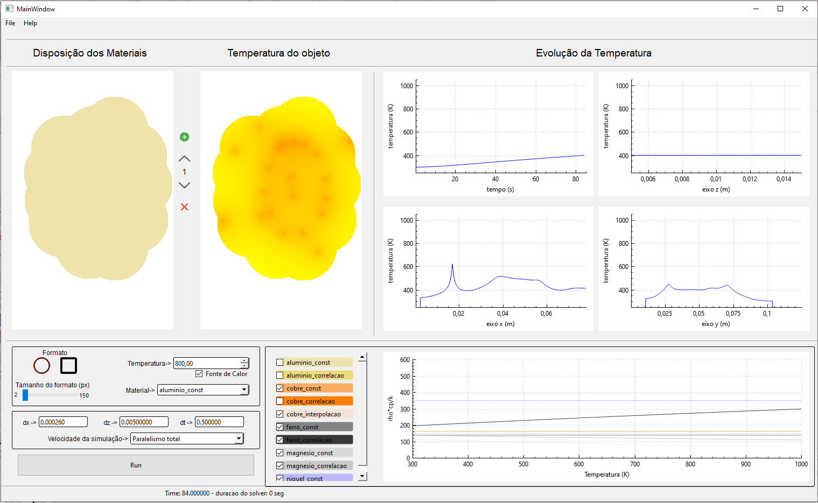
Simulador
Coloca imagem e quando clica roda vídeo de smulação

Slide 15
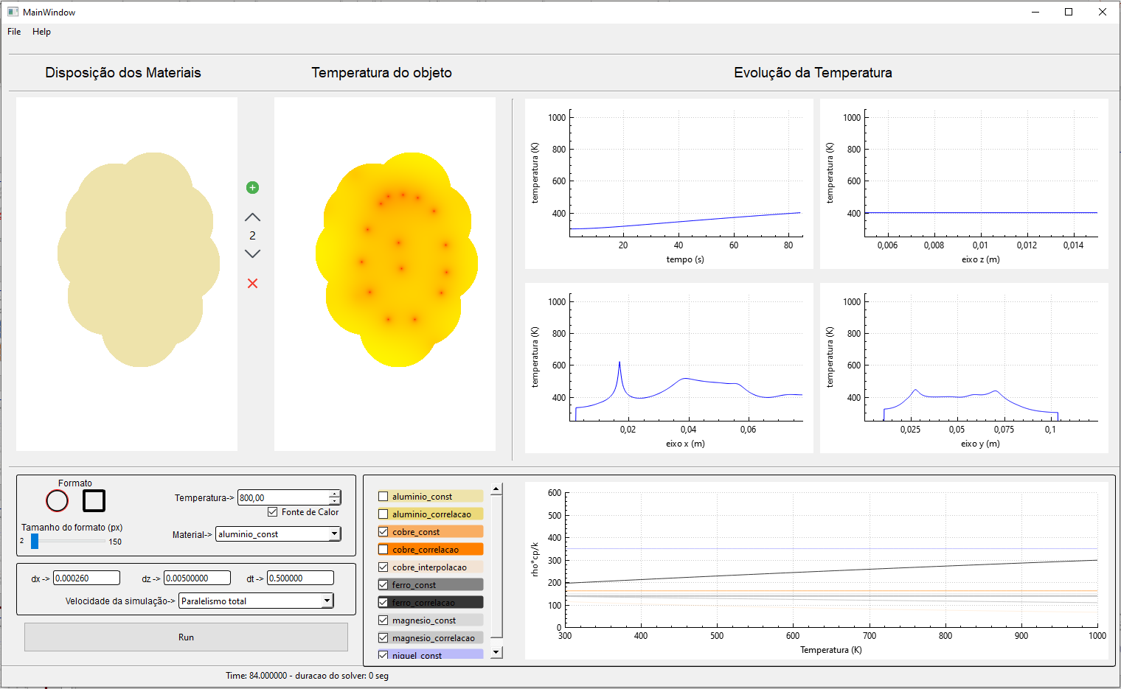
Simulador

